Slide 1
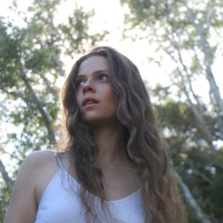
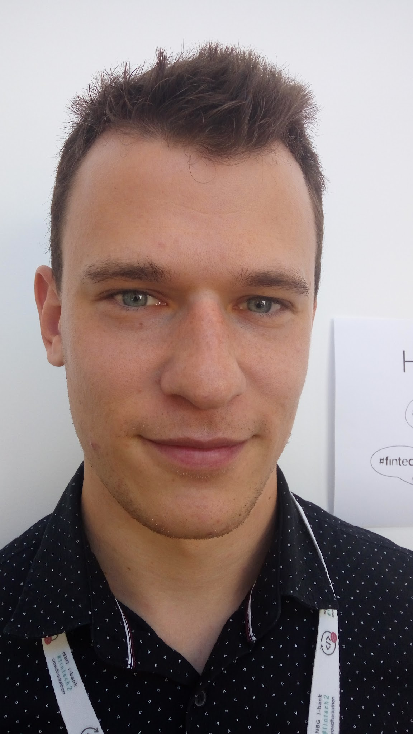

Μάγια Μοσχανδρέου
Τάσος Λισγάρας
Βασίλης Πλαβός
Power Rangers >>>!!!

Slide 2
Χρηματιστήριο √
Αποκεντρωμένης √
Αγοράς √ Ενέργειας√

Slide 3
Community Energy River
Energy Wallet

Slide 4
Target group:
Νοικοκυριά &
Επιχειρήσεις
> ΕΕ + Διεθνής προοπτική ^^

Slide 5
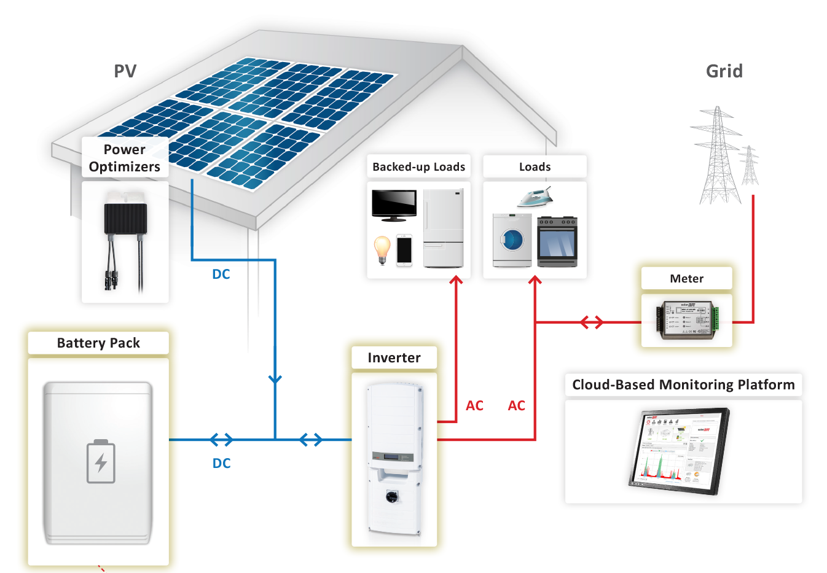
Παράδειγμα Παραγωγού Ανανεώσιμων Πηγών Ενέργειας

Slide 6
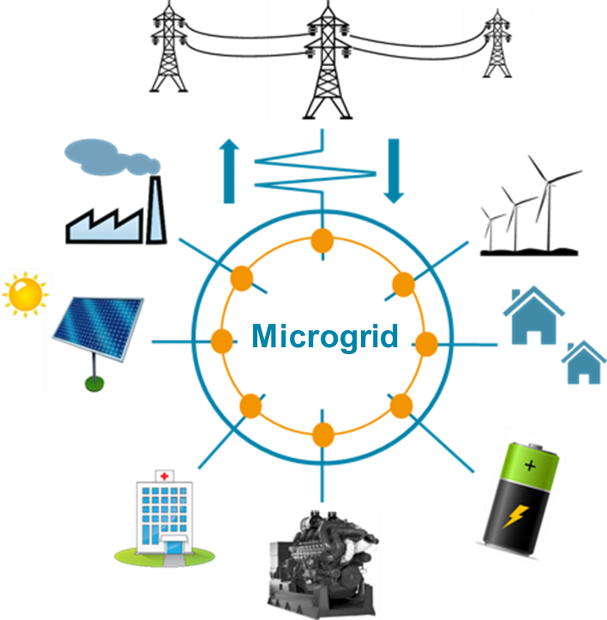
Μικροδίκτυο Ενέργειας
Παραγωγοί>>
>>Καταναλωτές

Slide 7
Our goals meet peoples’ goals*
Becoming partners in energy market****

Slide 8
Ενοποιημένο κόστος παραγωγής ενέργειας απο ΦΒ = 5 cn / kWh
[US energy information administation - στοιχεία 2016]
Μέσος όρος χρέωσης ενέργειας στον τελικό καταναλωτή στην ΕΕ (28) = 13 cn / kWh
[Eurostat-2ου εξαμήνου 2016]
>> Περιθώριο κέρδους >> 8 cn /kWh

Slide 9
Goldman Sachs:
Until 2030 > >
2,5 – 6,9 billion in distributed energy sales ^^

Slide 10
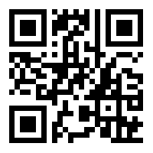
bit.ly/energyWallet
Μάγια Μοσχανδρέου maya.andreou@yahoo.com
Βασίλης Πλαβός linkedin.com/in/vasilisplavos
Τάσος Λισγάρας github.com/Tas-sos
Power Rangers>>!!!!!!

Slide 11

Εκκαθάριση
API NBG
Παραγωγός
Καταναλωτής
kWh
In Energy Wallet
Να μην συμψηφίσει
Να μην χρεώσει
Διαχειριστής

